Slide 1
Тема: Правильні многогранники. Поверхня многогранника.

Slide 2
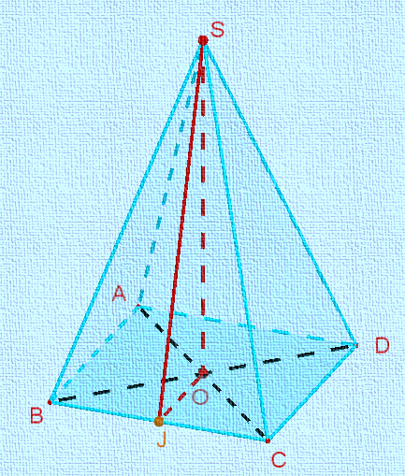
Елементи | Відрізки, кути у піраміді
1. Апофема | А SO
2.Висота | Б ∠ASB
3. Кут нахилу бічного ребра SA до площини основи | В ∠SАO
4.Плоский кут при вершині грані SAB | Г SJ
ПРАВИЛЬНА
ЧОТИРИКУТНА ПІРАМІДА
Таблиця 1

Slide 3
№ п/п | До | Після
1. | Призма – це многогранник …
2. | Призму називають правильною, якщо …
3. | Бічна поверхня похилих призм утворена …, прямих призм складається з …
4. | Поверхня призми складається з …
 | Паралелепіпед – це призма, …
5. | Прямокутний паралелепіпед той, у якого…
6. | Виміри паралелепіпеда називають…
7. | Піраміда – це …
8. | Піраміду називають правильною, якщо…
9. | Апофема правильної піраміди – це …

Slide 5
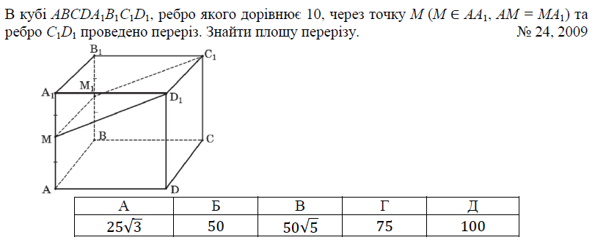

Slide 6
Правильні многогранники у філософській картині світу Платона

Slide 7
Всього існує п’ять правильних опуклих многогранників

Slide 8
Назви правильних многогранників

Slide 10
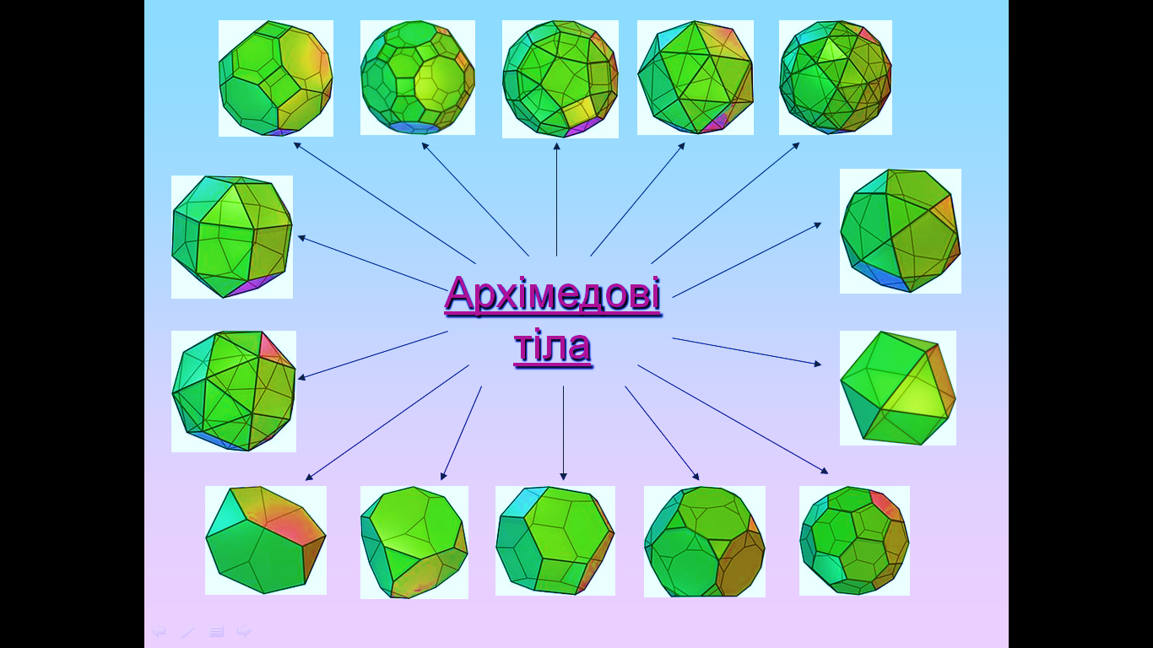

Slide 11
№ п/п | До | Після
1. |  | Правильну призму або правильну піраміду назвати правильним многогранником, можна лише …
2. |  | Опуклий многогранник називають правильним, …
3. |  | У природі існує тільки … правильних опуклих многогранників.
4. |  | Поверхню тетраедра, октаедра, ікосаедра утворюють правильні… Їх кількість для тетраедра…, для ікосаедра…, для октаедра…
 |  | Поверхню гексаедра утворюють … Їх кількість…
5. |  | Поверхня правильного додекаедра складається з …
6. |  | Якщо площа однієї грані додекаедра 10 см², то його поверхні дорівнює…
7. |  | Правильні многогранники називають ще …
8. |  | Крім Платонових тіл є ще …

Slide 12
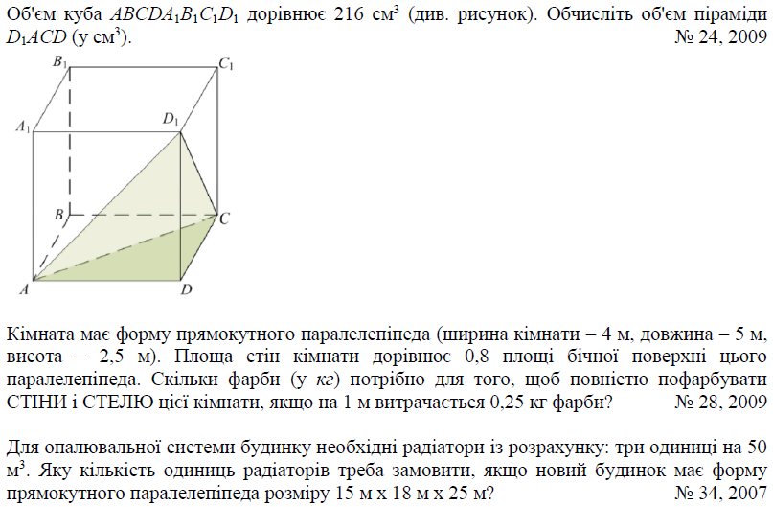

Slide 13
ДОМАШНЄ ЗАВДАННЯ
Виконати завдання в Мудл
«Піраміда. Домашнє задання.»

Slide 14
Домашнє завдання

Slide 15
Дякую за роботу.
Тетраедр
Гексаедр

